Slide 1
ریاضی مهندسی

Slide 2
سری فوریه
فرض تابع F(x) تابعی متناوب با دوره تناوب P=2L باشد. آنگاه می توان تابع مذکور را به صورت مجموعی از جملات سینوسی و کسینوسی با آرگومان های مختلف که به سری فرویه تابع موسوم است. به صورت زیر نوشت:
که در آن a0, bn , an ضرائب سری فوریه نامیده می شود و از روابط زیر محاسبه می شوند.

Slide 3
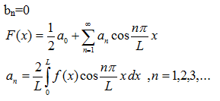
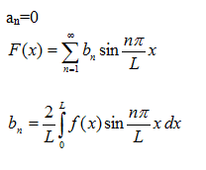
ضرائب a_{0,} b_{n} , a_{n} برای توابع زوج و فرد
اگر تابع f(x) در فاصله L و –L زوج باشد، گسترش فوریه آن بصورت زیر نوشته می شود.
اگر تابع f(x) در فاصله –L و L فرد باشد، بسط فوریه آن بصورت زیر است.

Slide 4
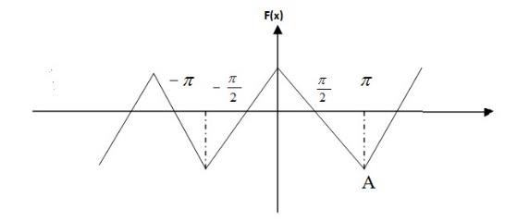
مثال-سری فوریه تابع F(x) را بدست آورید.
حل= تابع F(x) زوج است ، پس0bn=
قدم دوم: دوره تناوب F(x) برابر می باشد.
قدم سوم: محاسبه an . چون برای محاسبه an ، ضابطه F(x) باید معلوم باشدلذا ضابطه F(x) را بدست می آوریم.

Slide 5
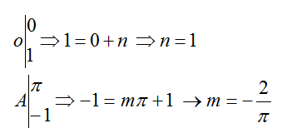
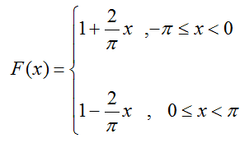

Slide 6
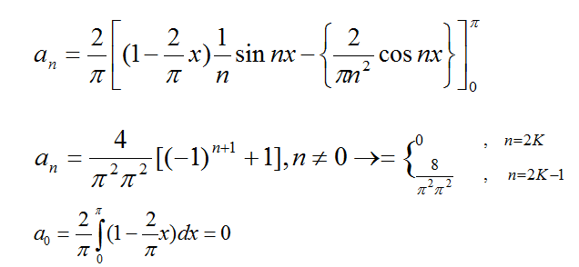

Slide 7
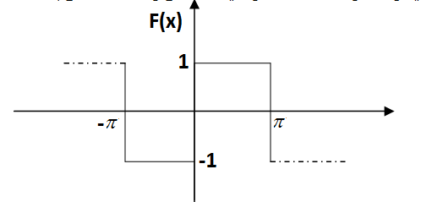

Slide 8
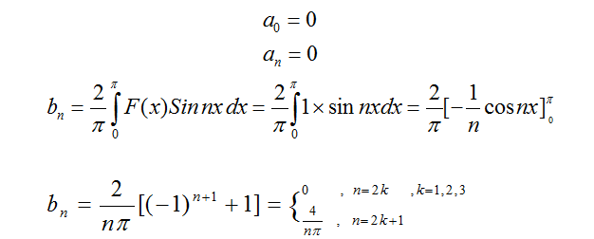
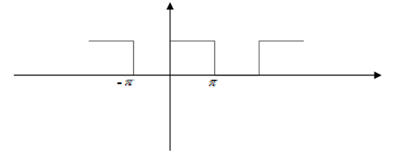
تابع فرد است
تکلیف- سری فوریه تابع رابدست آورید؟

Slide 9
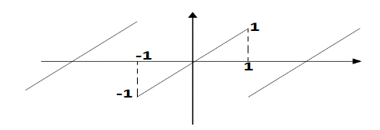
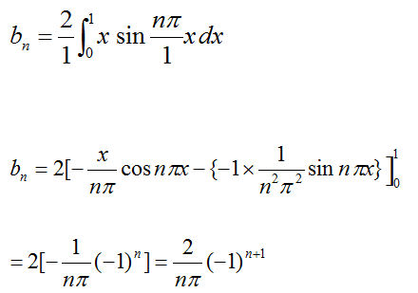
مثال- سری فوریه f(x) را بدست آورید
حل- f(x) تابع فرد است.
دوره تناوب P=2L=2 L=1
ضابطه F(x) -1<x<1 , و F(x)=x
0 = a0=an

Slide 10
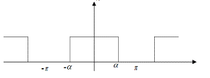
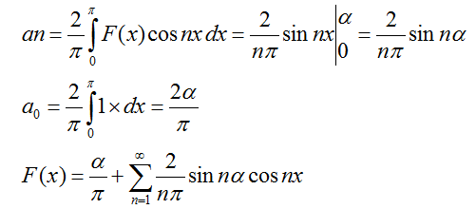
قضیه دیریکله و بحث همگرائی:
می توان نشان داد که
مقدارسری فوریه تابع به برابرF( )پیوسته باشد آنگاه در F(x) اگر(a
x=ازای
می باشد.
را بدست آوریدF(x) مثال – سری فوریه تابع
و با استفاده از آن حاصل سری عددی را بدست آورید.
حل – تابع زوج است. پس
می باشد.L=πپس P=2L=2π دوره تناوب

Slide 11
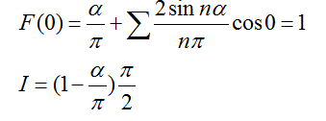
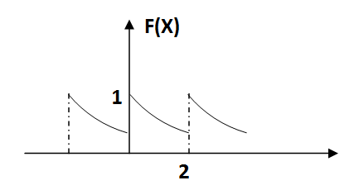
که پیوستگی تابع است، طبق فرضیه دیریکله داریم: X=0
مفروض است. در سری F(x)=e-xو 0<x<2 مثال – تابع
فوریه این تابع مقدار را بدست آورید.
تناوبی است با تناوبF(x) حل-
F(x),P=2L=4
L=2

Slide 12
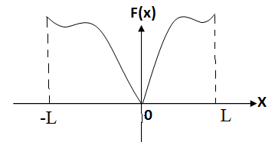
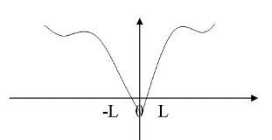
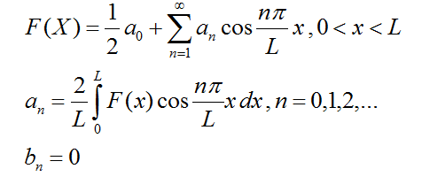
سری فوریه سینوسی و کسینوسی
.f(x) سری فوریه کسینوسی متناظر با
بطور زوج گسترش داده (-L, 0) تعریف شده باشد. اگر این تابع را در فاصله (0,L)در بازه F(x) فرض
F(X)و برای تابع حاصل شده سری فوریه بنویسیم به این سری فوریه ، سری فوریه کسینوسی متناظر با
گفته می شود

Slide 13
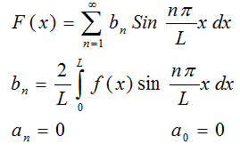
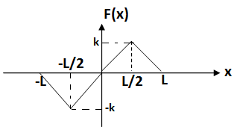

Slide 15
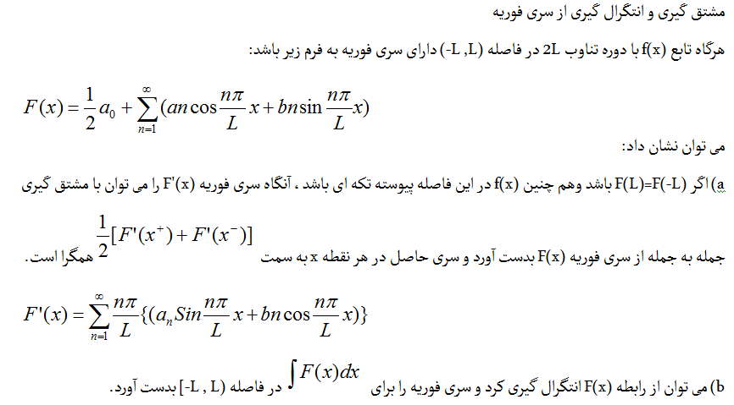

Slide 16
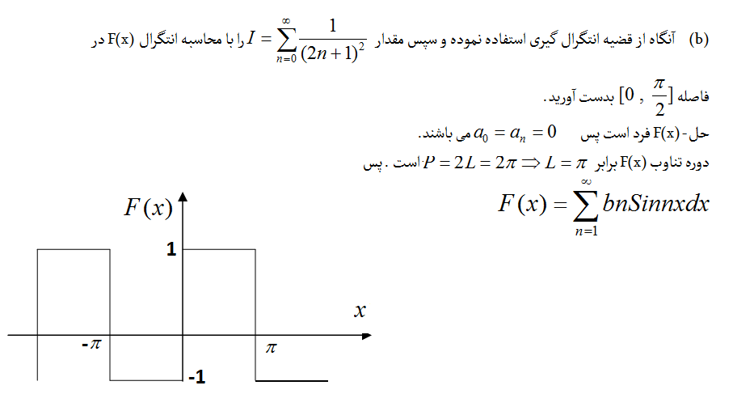

Slide 17
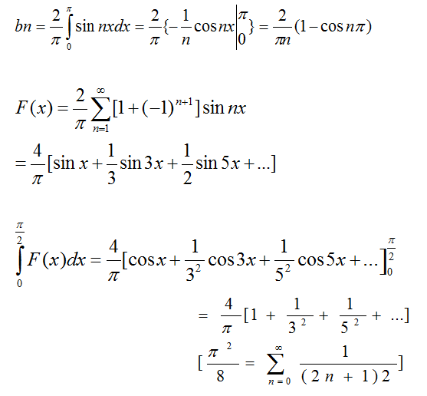

Slide 18
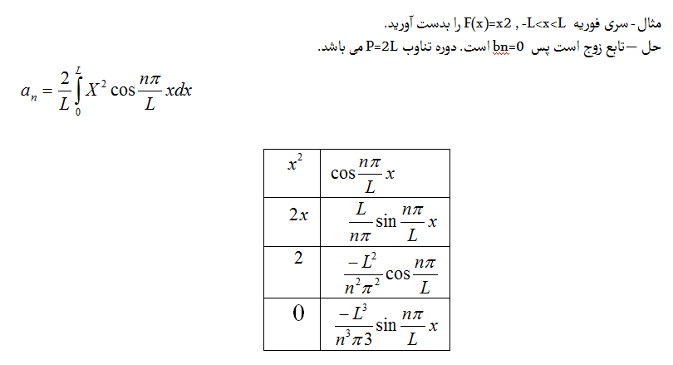
^{تساوی پارسوال:}

Slide 19
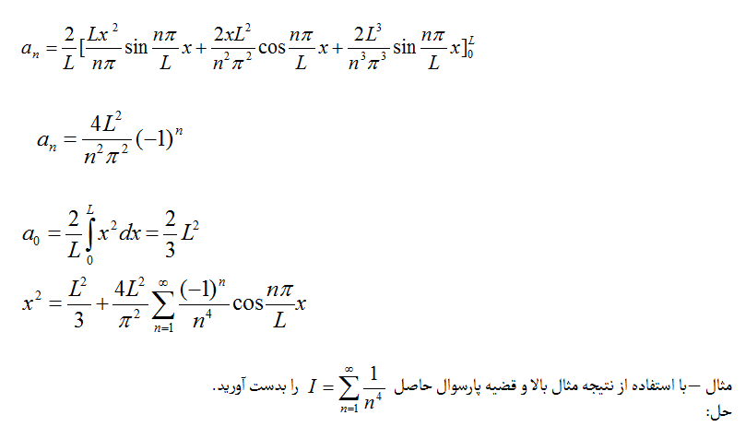
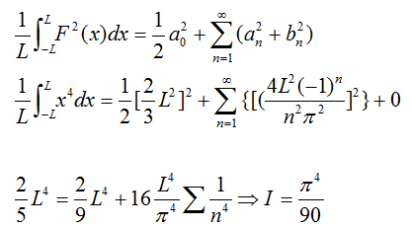

Slide 20
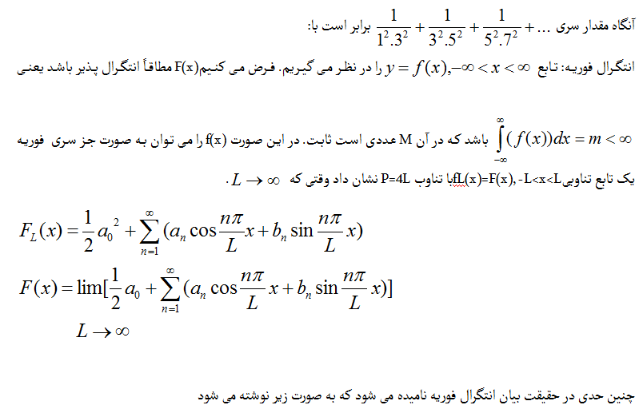

Slide 21
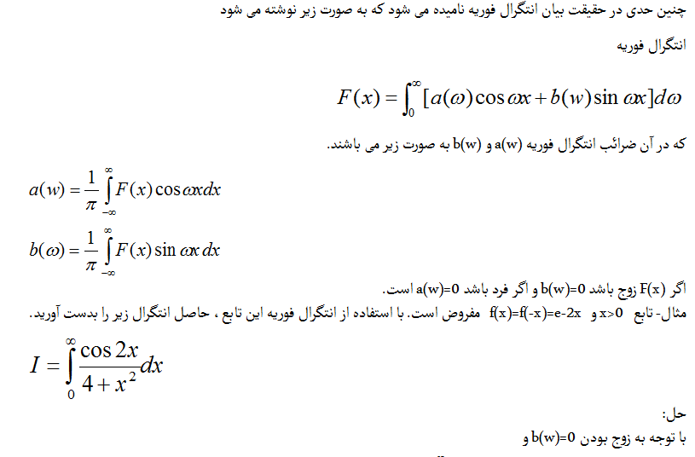
انتگرال فوریه

Slide 22
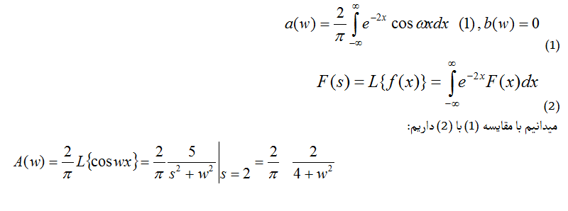

Slide 23
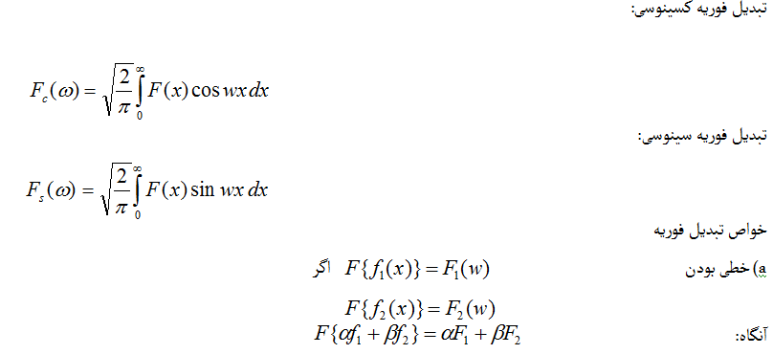

Slide 24
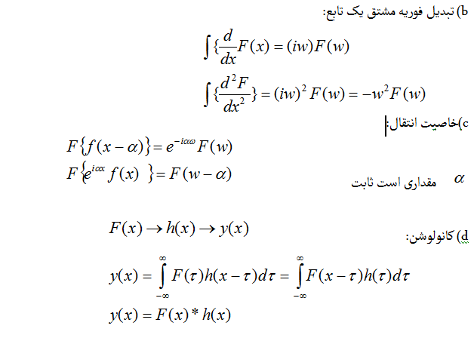

Slide 25
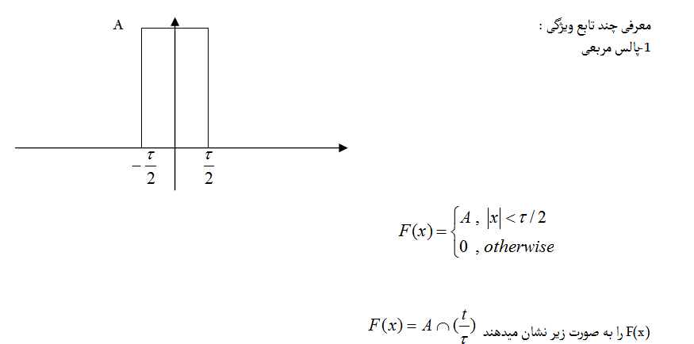
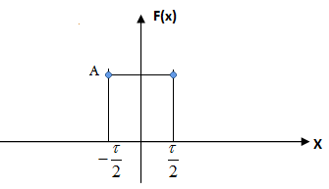

Slide 26
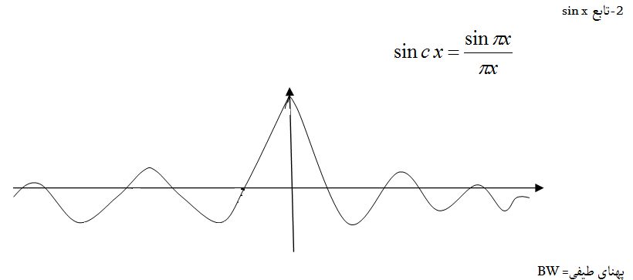
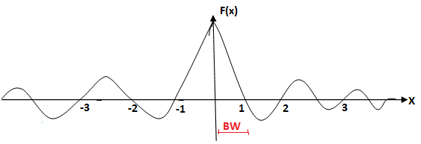

Slide 27
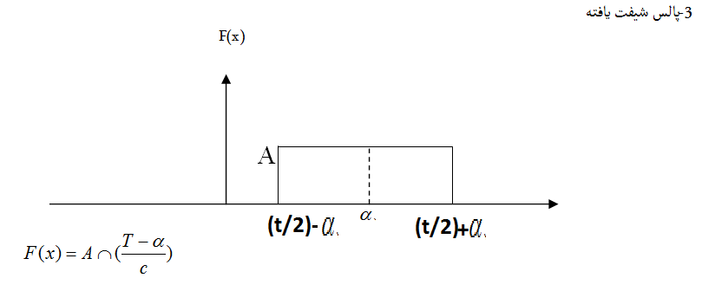

Slide 28
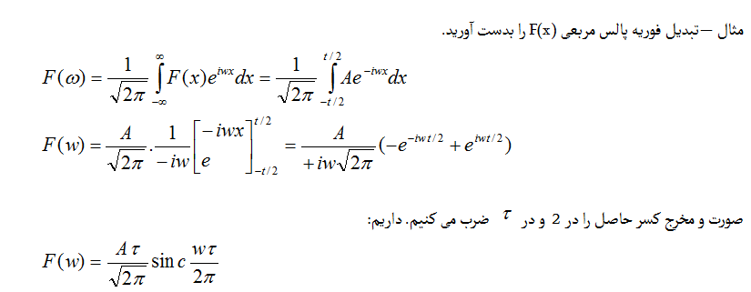
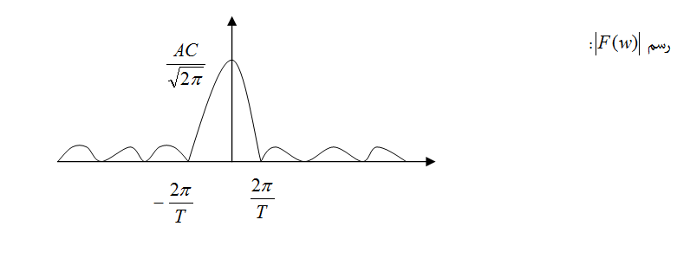

Slide 29
توابع مختلط

Slide 30
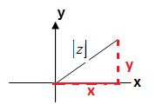

Slide 31
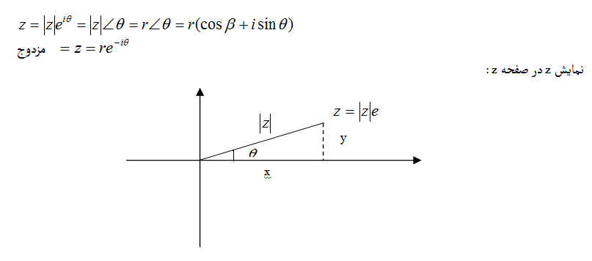
فرم قطبی اعداد مختلط

Slide 32
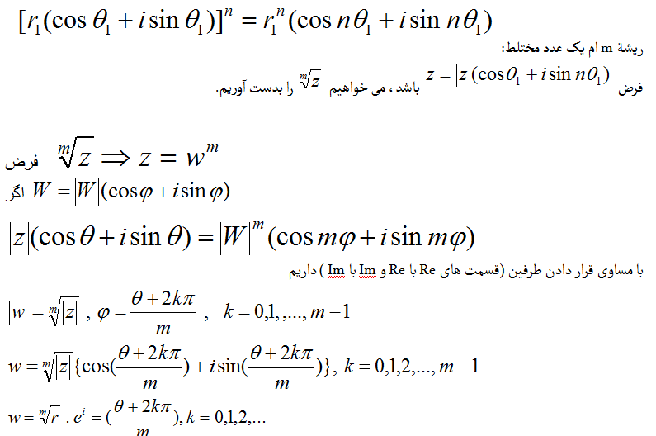
فرمول دموآور

Slide 33
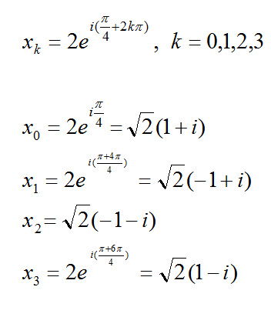

Slide 34
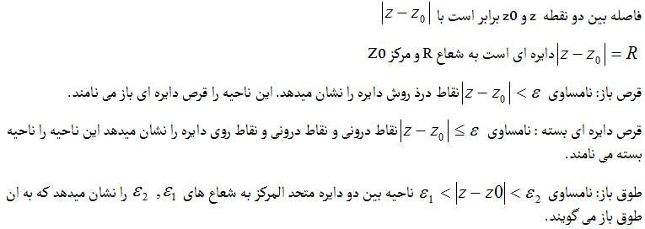
توابع مختلط: نواحی در صفحه مختلط:

Slide 35
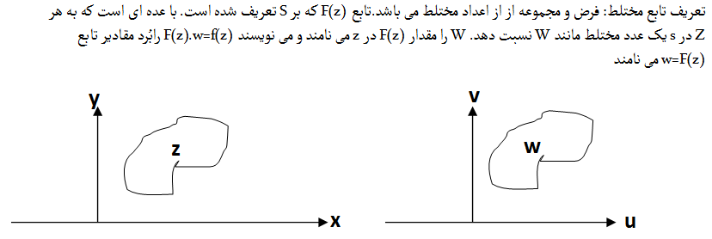

Slide 36
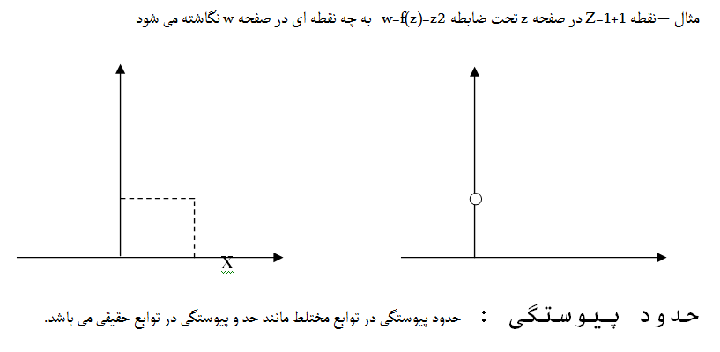

Slide 37
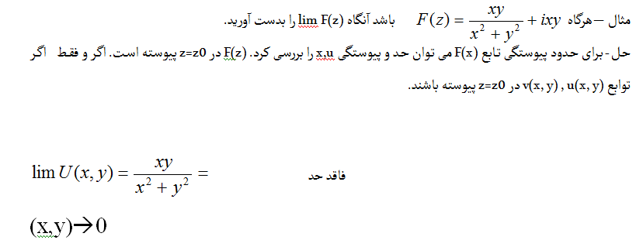

Slide 39
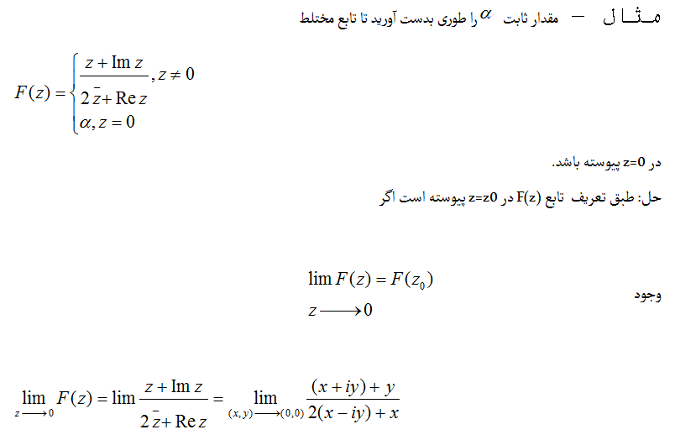

Slide 40
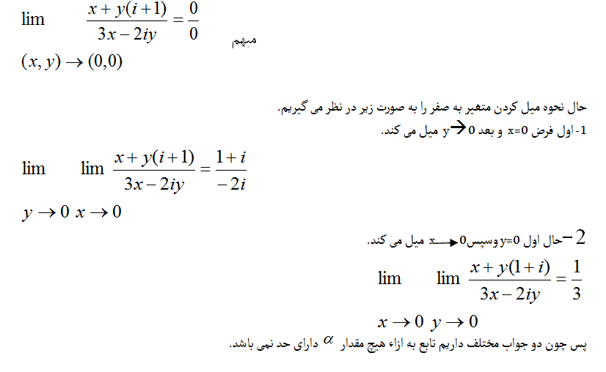

Slide 44
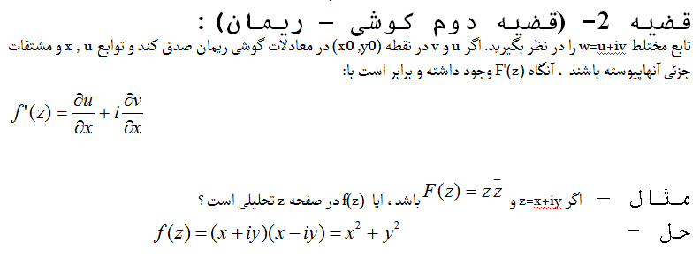

Slide 45
